Slide 1
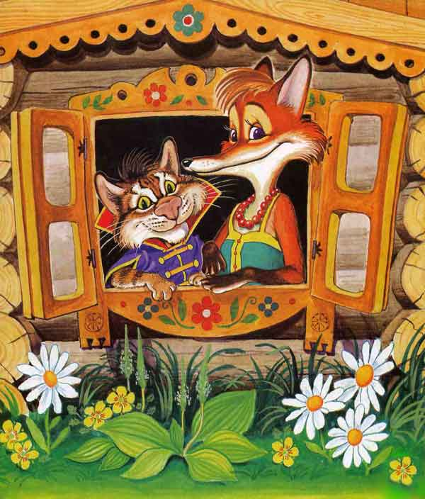
Русская народная сказка «Кот и лиса»
Художник М.Соловьёв
Подготовила
Жданова Н.А.
воспитатель ГБОУ д/сада №724
г.Москвы

Slide 2
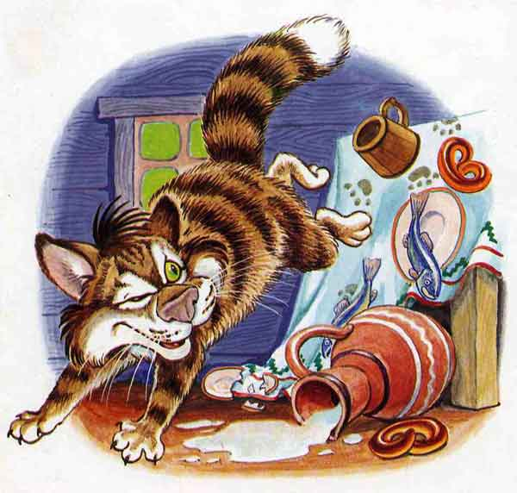
Жил-был мужик. Был у него кот, да такой баловник, что беда! Надоел он мужику. Вот мужик думал, думал, взял кота, посадил в мешок, завязал и понёс в лес.

Slide 3
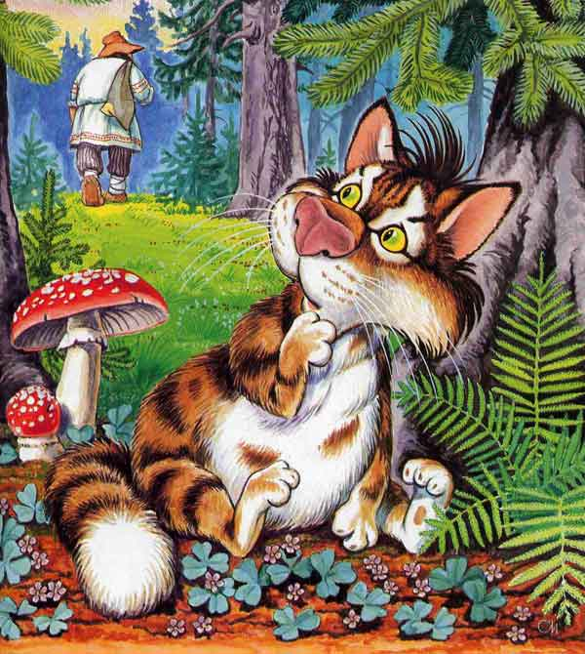
Принёс и бросил его в лесу: пускай пропадает. Кот ходил, ходил и набрёл на избушку; залез на чердак и полёживает себе. А захочет есть - пойдёт по лесу птичек да мышей ловить, наестся досыта и опять на чердак, и горя ему мало! Вот однажды пошёл он погулять, а навстречу ему лиса, увидала кота и дивится: «Сколько лет живу в лесу, а такого зверя не видывала». Поклонилась коту и спрашивает: «Скажи, добрый молодец, кто ты таков, каким случаем ты сюда зашёл и как тебя по имени величать?» А кот вздыбил шерсть и говорит: «Я из сибирских лесов прислан к вам воеводою, а зовут меня Котофей Иванович».

Slide 4
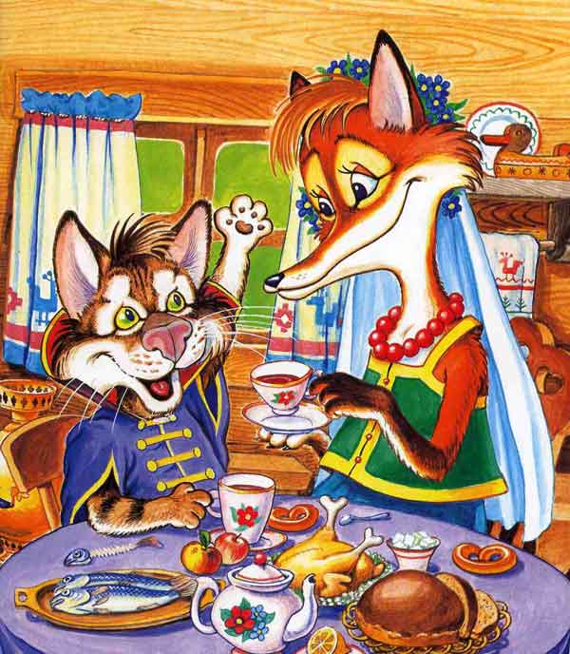
«Ах, Котофей Иванович, - говорит лиса, - не знала про тебя, не ведала. Ну, пойдём же ко мне в гости». Кот пошёл к лисице; она привела его в свою нору и стала потчевать разной дичиною, а сама выспрашивает: «Что, Котофей Иванович, женат ты али холост?» «Холост», - говорит кот. «И я, лисица, - девица, возьми меня замуж». Кот согласился, и начался у них пир да веселье. На другой день отправилась лиса добывать припасы, чтоб было чем с молодым мужем жить; а кот остался дома.

Slide 5
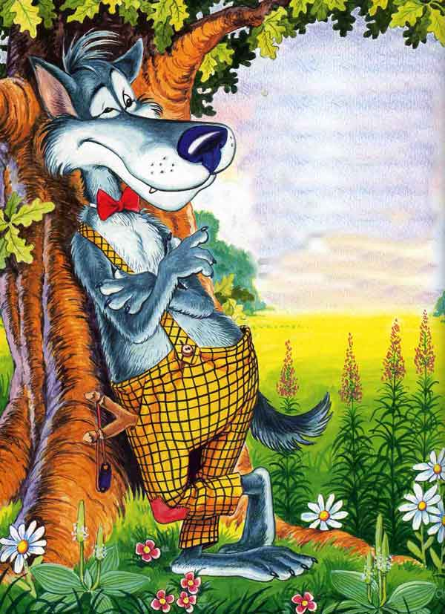
Поймала лиса утку, несёт домой, а навстречу ей попадается волк. «Отдай, лиса, утку!» «Нет, не отдам! Я её мужу несу!» «А кто твой муж, Лизавета Ивановна?»
«Разве ты не слыхал, что к нам из сибирских лесов прислан воевода Котофей Иванович? Я теперь воеводова жена». «Нет, не слыхал, Лизавета Ивановна. Как бы посмотреть на твоего мужа?» «У! Котофей Иванович у меня такой сердитый: коли кто не по нём, сейчас съест! Ты смотри, приготовь барана да принеси ему на поклон. Барана положи, а сам схоронись, чтоб он тебя не увидел, а то, брат, туго придётся!» Волк побежал за бараном.

Slide 6
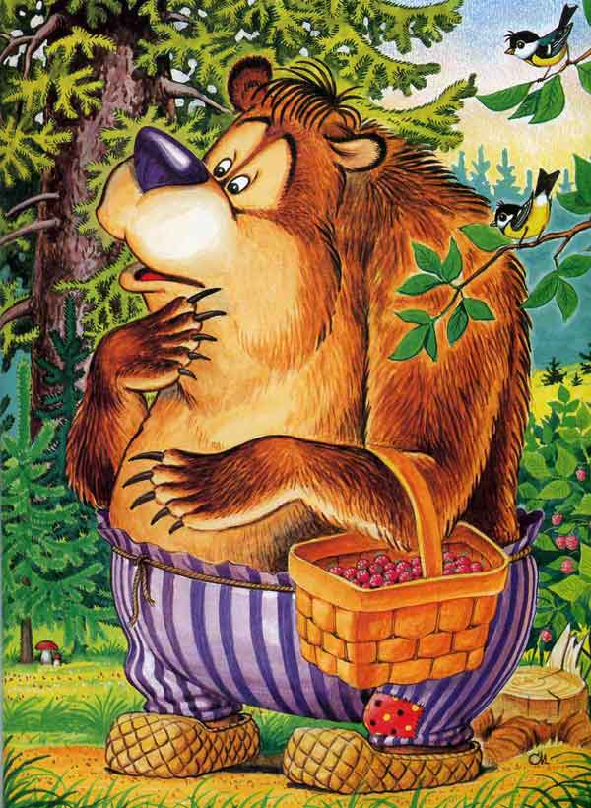
Идёт лиса дальше, а навстречу ей медведь. «Стой, лиса, куда утку несёшь? Отдай мне!» «Не отдам я тебе утку, а то Котофею Ивановичу пожалуюсь». «А кто такой Котофей Иванович?» «А который прислан к нам из сибирских лесов воеводою. Я теперь жена нашего воеводы.»
«Нельзя ли посмотреть его, Лизавета Ивановна?» «Котофей Иванович у меня такой сердитый: коли кто не по нём, сейчас съест! Ты ступай, приготовь быка да принеси ему на поклон. Да смотри, быка-то положи, а сам схоронись, чтоб Котофей Иванович тебя не увидел, а то, брат, туго придётся!» Пошёл медведь за быком, а лиса побежала домой. Принёс волк барана и стоит в раздумье; смотрит - и медведь лезет с быком.

Slide 7
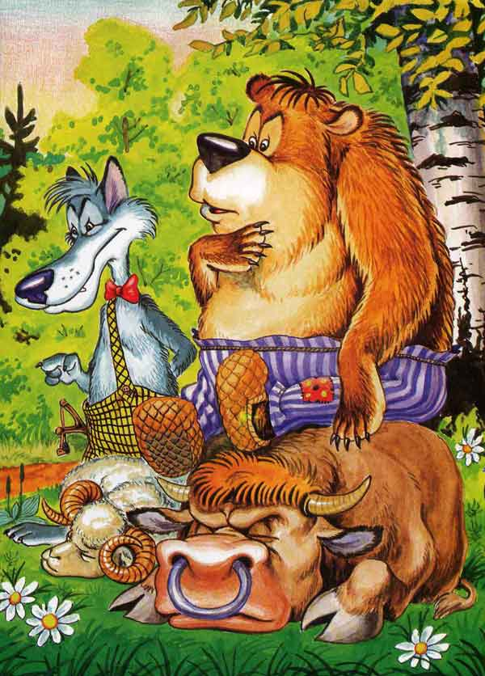
«Здравствуй, брат Михайло Иваныч!»
«Здравствуй, брат Левон! Что, не видал лисицы с мужем?» «Нет, брат, давно дожидаюсь.» «Ступай, зови.» «Нет, не пойду, Михайло Иваныч! Сам иди, ты посмелей меня.» «Нет, брат Левон, и я не пойду.» Вдруг откуда ни взялся - бежит заяц. Медведь как крикнет на него: «Поди-ка сюда, косой!» Заяц испугался, прибежал. «Ну что, косой, знаешь, где живёт лисица?» «Знаю, Михайло Иваныч!» «Ступай же скорее да скажи ей, что Михайло Иваныч с братом Левоном Иванычем давно уже готовы, ждут тебя с мужем, хотят поклониться бараном да быком.» Заяц пустился к лисе во всю свою прыть. А медведь и волк стали думать, где бы спрятаться. Медведь говорит: «Я полезу на сосну.» «А мне что же делать? Я куда денусь?» - спрашивает волк. «Ведь я на дерево ни за что не взберусь! Михайло Иваныч! Схорони, пожалуйста, куда-нибудь, помоги горю.»

Slide 8
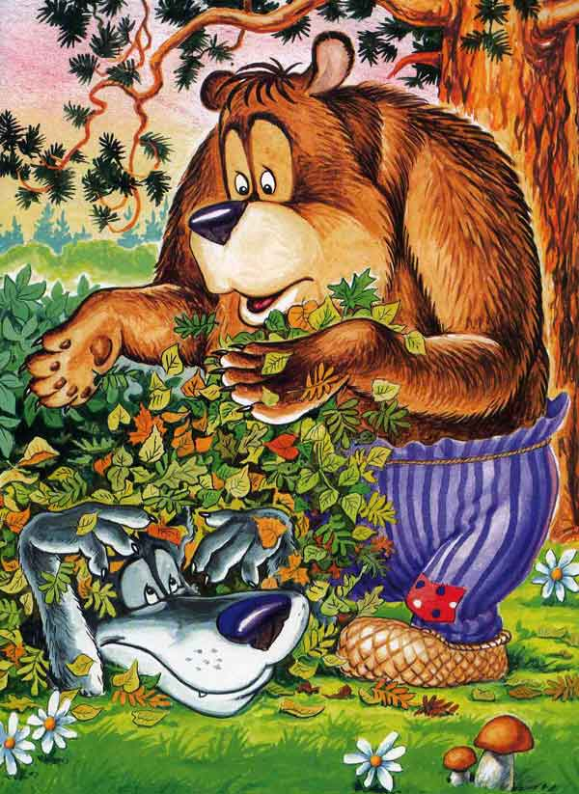
Медведь положил его в кусты и завалил сухими листьями, а сам влез на сосну, на самую макушку, и поглядывает: не идёт ли Котофей с лисою? Заяц меж тем прибежал к лисьей норе, постучался и говорит лисе: «Михайло Иваныч с братом Левоном Иванычем прислали сказать, что они давно готовы, ждут тебя с мужем, хотят поклониться вам быком да бараном.» «Ступай, косой! Сейчас будем.» Вот идёт кот с лисою. Медведь увидал их и говорит волку: «Ну, брат Левон Иваныч, идёт лиса с мужем; какой же он маленький!»

Slide 9
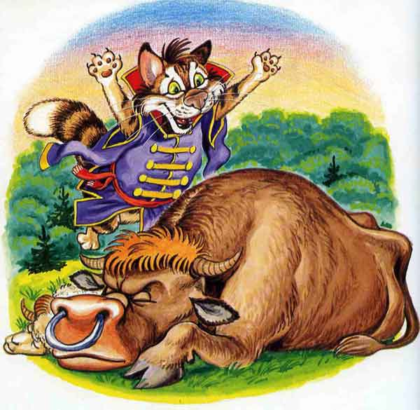
Пришёл кот и сейчас же бросился на быка, шерсть на нём взъерошилась, и начал он рвать мясо и зубами и лапами, а сам мурчит, будто сердится: «Мало, мало!» Думает медведь: «Невелик, да прожорлив! Нам четверым не съесть, а ему одному мало; пожалуй, и до нас доберётся!» Захотелось волку посмотреть на Котофея Иваныча, да сквозь листья не видать! И начал он раздвигать над глазами листья. Кот услыхал, что лист шевелится, подумал, что это мышь, да как кинется и прямо волку в морду вцепился когтями. Волк вскочил, да давай бог ноги, и был таков. А кот сам испугался и бросился прямо на дерево, где медведь сидел. «Ну, - думает медведь, - увидал меня!» Слезать-то некогда, вот он положился на божью волю да как шмякнется с дерева оземь, все печёнки отбил.

Slide 10
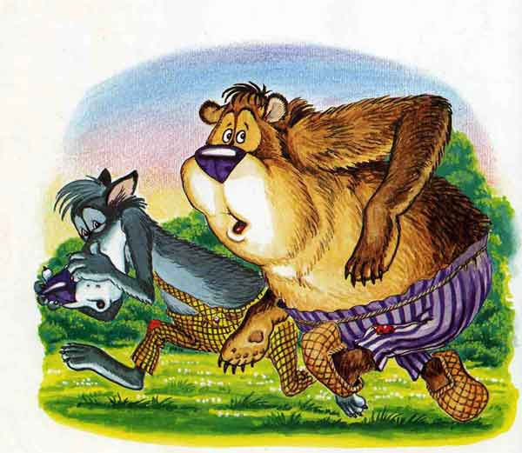
Вскочил медведь да бежать, чуть волка не обогнал! Только треск по всему лесу слышен. А лисица вслед кричит: «Вот он вам задаст! Погодите!» С той поры все звери в лесу стали кота бояться.

Slide 11
А кот с лисой запаслись на всю зиму мясом и стали себе жить да поживать, и теперь живут, хлеб жуют.

Slide 12
Источник
http://www.bankreceptov.ru/skazki/skazki-0013.shtml

